Slide 1

Engineers Spark
Esprit

Slide 2
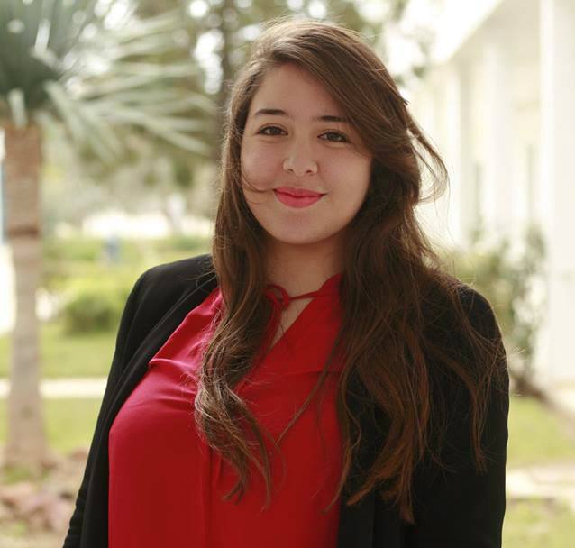
Safa Belkaab Présidente
Notes:
Présentation de moi-même
Des membres actifs deviennent une famille collaborative, on partage tous les tâches
Le succès des workshops web & embarqué
Déviation des objectifs: des workshops vers projets

Slide 3



Notes:
Il y aura une possibilité de collaborer avec des clubs internes

Slide 4
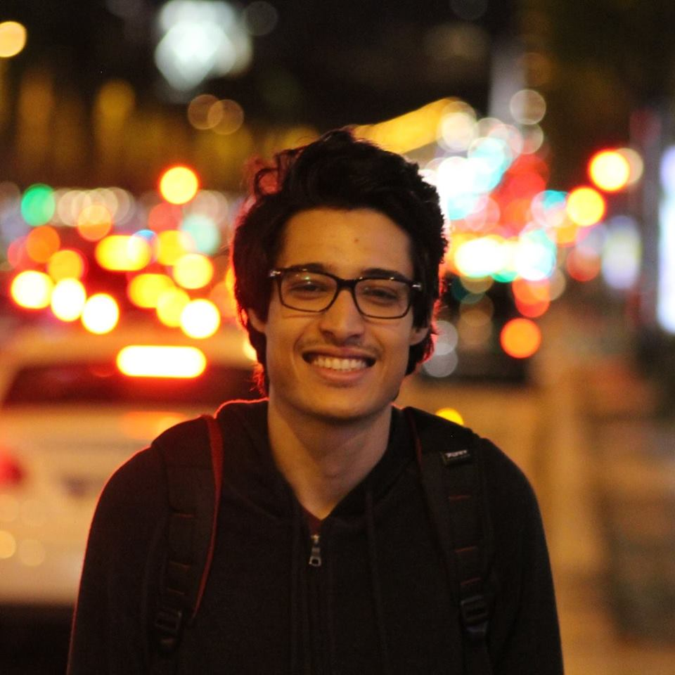
Kamel Mili Vice-Président
Notes:
Fondation de Engineers Spark, par kamel
Challenges, on participe au nom du club ou on les organise.
Les projets réalisés au sein des clubs et au sein du comité.

Slide 5
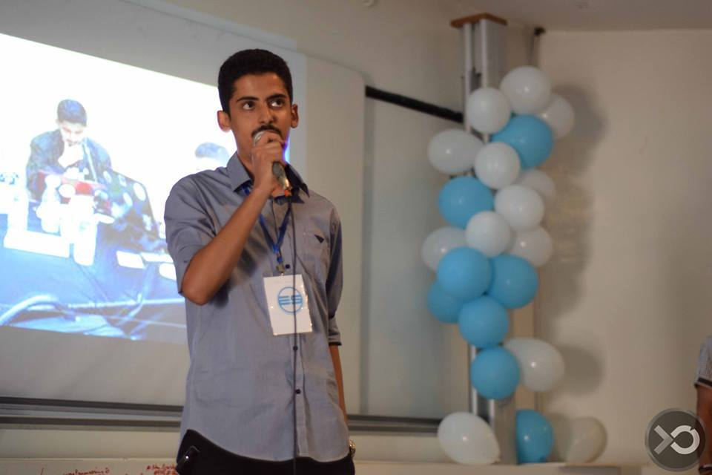
Adem Ouerghi Président du comité
Notes:
Comité Engineers Spark

Slide 6

Nouha Romdhani Secrétaire Générale
Notes:
Se présenter
Les articles du règlement

Slide 7
Les articles du règlement intérieur
Absence : 3 fois successives , ça va être traité par le bureau exécutif.
En cas d’absence, il faut informer l’un des responsables de la raison.
Il est obligatoire de respecter les dates limites imposées par les responsables .
En cas d’accumulation des tâches :
Si de plus que 2 tâches : perdre le poste .
2 tâches non réalisées : avertissement
Notes:
On vous annonce quelques articles imporatants de notre règlement intérieur

Slide 8
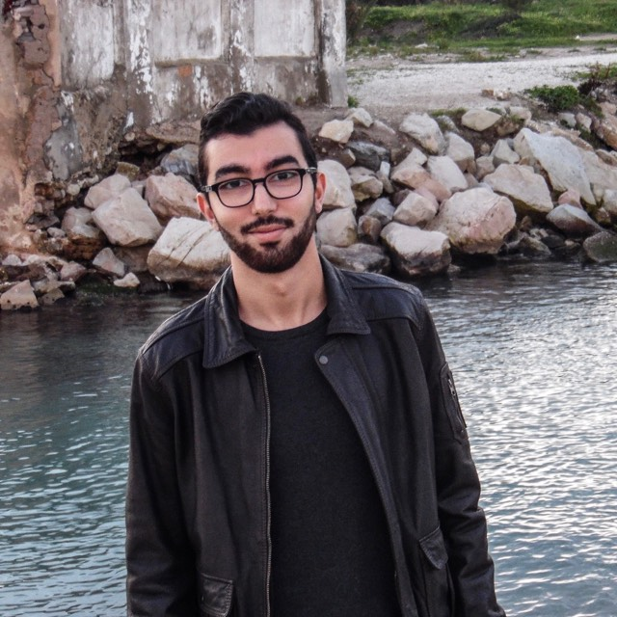
Mohamed Zikoukout Responsable Pôle Média

Slide 9



@EngineersSparkESPRIT
engineers_spark_esprit
@EspritSpark
10

Slide 10




Slide 11
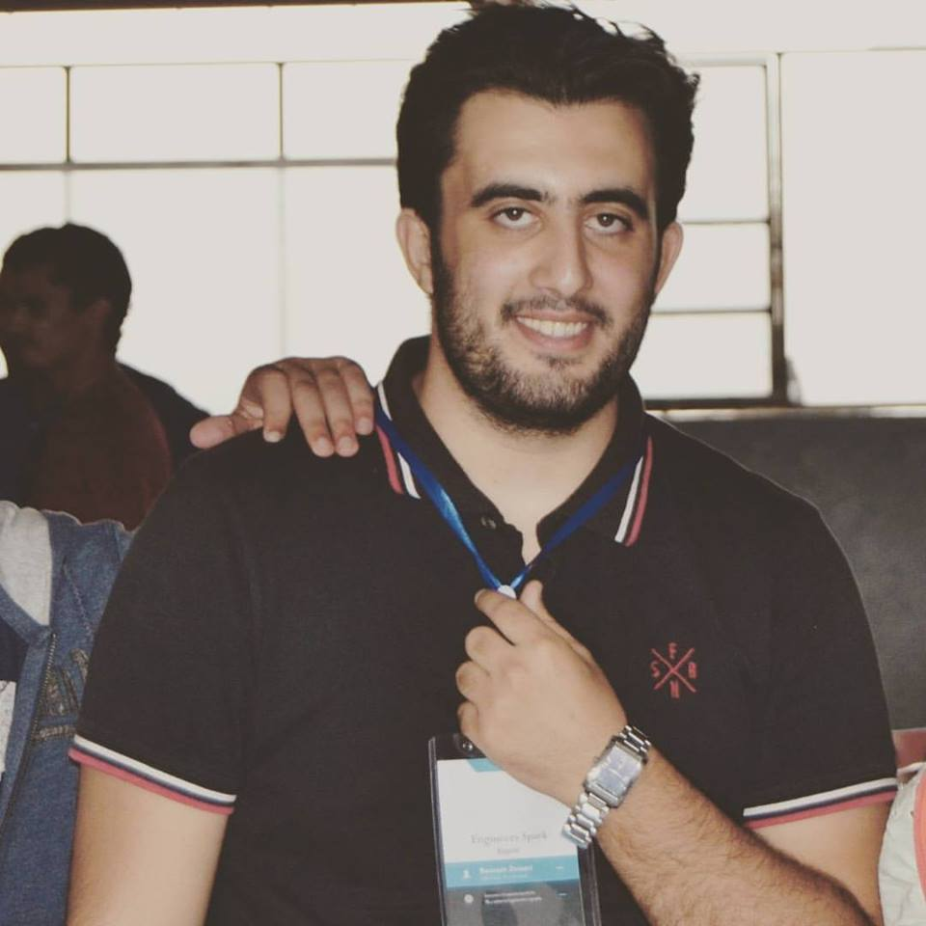
Bassem Zouari Responsable Atelier Web

Slide 12




Slide 13





Slide 14
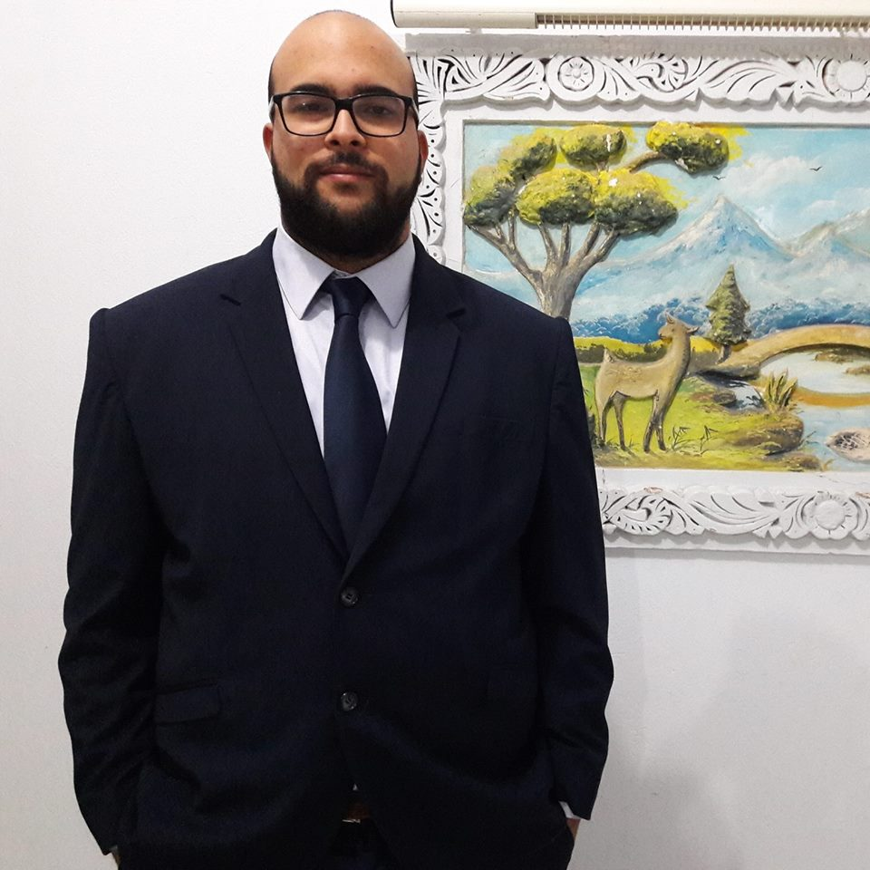
Houcem Eddin Khemissi Ex-Assistant Atelier Systèmes Embarqués

Slide 15


Notes:
Travailler sur des workshops et sur un projet IOT

Slide 16


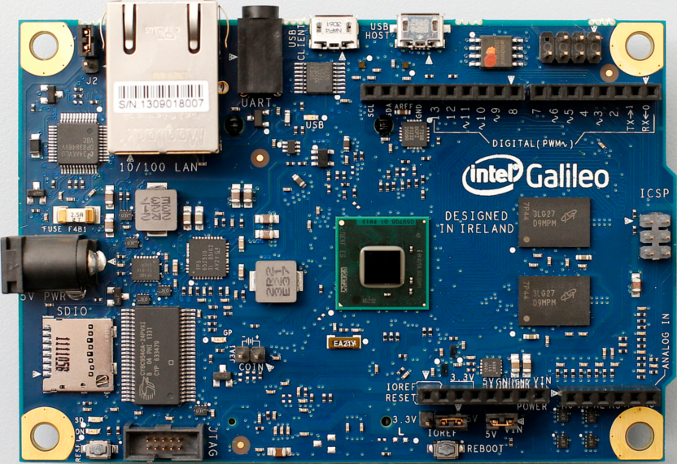
Notes:
Le contenu des workshops sera à propos Raspberry Pi, Arduino et des cartes Galiléo

Slide 17
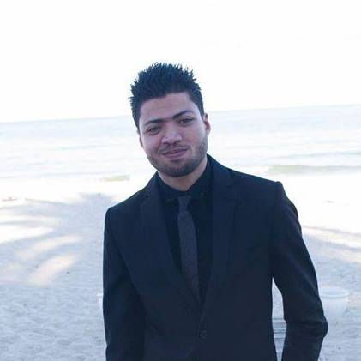
Adnen Chabaane Responsable des ressources humaines
Notes:
Se présenter
Il va y avoir un team building prochainement, soyez prêts
Pour votre attention ,

